Slide 2
운영 관리

Slide 3
운영 관리
구매사별 운영관리 sub menu 노출표

Slide 4
재고 조회
- 재고 이동 메뉴 확인
구매사별 운영관리 sub menu 노출표
운영관리 menu 는 GNB 에 위치한다.
운영관리 menu의 sub menu는 GNB > 업무영역 클릭시 호출되는 mega menu 에 노출한다.
운영관리 menu 는 관리권한을 가진 사용자(아래 표 참조)에게만 노출한다.
운영관리 sub menu의 노출 기준은 아래 표를 참조한다.
GNB > 운영관리
안전몰의 [안전몰 일반], [안전몰 도급사], [안전몰 SKB 관리자]는 OK플라자 일반의 [법인담당자] 권한을 포함
OK플라자 일반 | 홈앤서비스 |  | 안전몰 (OKSafety)
법인담당자 | HNS그룹관리자 | HNS 본사관리자 | 안전몰 일반 | 안전몰 도급사 | 안전몰 SKB 관리자
O | O | O | O | O | O
O | O | O | O | O | O
O | O | O | O | O | O
O | O | O | O | O | O
O | O | O | O | O | O
O | O | O | O | O | O
O | O | O | O | O | O
O | O | O | O | O | O
O | O | O | O | O | O
O | O | O | O | O | O
O | O | O | O | O | O
 |  | O |  |  | O
 |  | O |  |  | O
 |  | O
 |  |  | O | O | O
 |  |  | O | O
 |  |  | O | O | O
 |  |  |  |  | O
운영관리
조직 관리
사업장 관리
사용자 관리
실적 관리
실적조회
세금계산서
채무 관리
재고 조회
사업장별 재고
재고 조회
예산운영
상품관리
상품승인
상품진열
산업안전보건관리비
산업안전보건관리비
산업안전관리비 월별 사용내역
SKB산업안전보건 관리비 월별 사용내역
자신 법인의 모든 사업장의 재고조회 가능
재고관리 메뉴는 사업장의 재고관리가 [예]인 사업장만 해당
HNS 그룹 하위 사업장만 재고조회 가능

Slide 5
재고 조회 설정
사업장 재고관리 설정 기능 권한 : 법인 담당자 경로 : 홈 > 운영관리 > 조직관리 > 사업장 관리 > 사업장재고관리 설정 (Y/N)
사용자 재고조회 권한 설정 권한 : 법인 담당자 경로 : 홈 > 운영관리 > 조직관리 > 사용자관리(법인 관리자) 권한으로 설정 시, 운영관리 메뉴 노출

Slide 6
운영 관리
재고조회 > 사업장별 재고

Slide 7
4.부가정보 영역
띄어쓰기 통일: 배송 중 재고 / 보유중 재고
OK플라자, OKSafety > 운영관리 > 재고 조회 > 사업장별 재고
화면설명
사업장별 재고
 | 재고관리를 설정한 하위 사업장이 없는 경우 “법인 담당자 > 운영관리 > 재고조회” 메뉴를 숨김 처리한다.
1 | 구현 : breadcrumb 스토리보드 (공통정의) > 공통기능정의 >breadcrumb 참조
2 | 안내문구 - 화면 설계 참조
3 | 검색 영역 사업장명 select box 호출값은 권한별로 정의한다. (다음 페이지 참조)
4 | 부가정보 영역 AS-IS 와 동일 검색조건에 해당하는 재고(상품기분) 현황 정보를 보여준다. 배송중 재고 - “배송중”인 상품 건수 및 총 수량 보유중 재고 - 보유중인 재고 상품 건수 및 총 수량 과부족 재고 - 적정재고보다 적은 재고 상품 건수 및 총 수량 반품 재고 - 반품 요청 상태인 재고 상품 건수 및 총 수량
5 | 상품유형별 재고 영역 기능 : 검색조건에 해당하는 상품유형별 재고 현황을 보여준다. 구현 : chart.js 호출값 : 1. 상품유형 : 전체, 상품유형 목록 2. 건수 및 수량 : 상품유형별 보유중인 재고 상품 건수 및 총 수량을 호출한다. 보유재고가 없는 경우 chart 숨김처리
1
홈 > 운영관리 > 재고조회 > 사업장별 재고
2
사업장 재고현황을 확인할 수 있습니다.
3
사업장명
검색해 주세요.
검색
조회
4
배송 중 재고
입고대상 재고
2건
(1,000)
보유중 재고
1개 이상 보유한 재고
100건
(10,000.5)
과부족 재고
적정재고보다 적은 재고
50건
(2,000)
반품 재고
반품을 요청한 재고
0건
(0)
5
상품유형별 재고
전체 | 100건 | 10,000.5 보유
지정 | 59건 | 5,900.5 보유
일반 | 22건 | 2,200 보유
안전 | 10건 | 1,000 보유
안전 KCS | 8건 | 800 보유
공구 | 1건 | 100 보유
보안 | 8건 | 800 보유
등록 | 1건 | 100 보유

Slide 8
사업장 조회 팝업
사업장 목록: 라디오 버튼 변경 검토
(복수 선택: 체크/단일 선택: 라디오)
OK플라자, OKSafety > 운영관리 > 재고 조회 > 사업장별 재고
1
2
화면설명
사업장별 재고 > 권한별 검색 영역 정의
1 | 사업장명 검색button 클릭시 사업장조회 popup 호출 아래 권한일 경우, 해당 영역은 숨김처리한다. 1. OKSafety 일반 (사용자) 2. OKSafety 도급사 (사용자)
2 | 조회 button - 검색 조건에 해당하는 호출값을 검색결과 영역에 노출한다.
사업장명
검색해 주세요.
검색
조회
사업장명
처리 : 검색 button 클릭시 사업장 조회 popup 호출
placeholder : 검색해 주세요.
사업장 조회 | X
사업장 조회 popup
사업장 조회 기능은 아래 권한에만 제공한다.
OK플라자 일반(법인담당자)
OKSafety 일반 (법인담당자)
OKSafety 도급사 (법인담당자)
OKSafety SKB 관리자
사업장 조회 popup은 아래 요소로 구성된다.
사업장 검색
구현 : input box
처리
검색 button 클릭시, like 검색
검색어 미 입력시, 법인 하위 사업장명 목록 호출
사업장 목록
구현 : table
호출값 : 법인 하위 사업장 목록 호출
처리
check box : 단일 선택
pagination
page 당 10개의 목록을 호출한다.
pagination 정의는 “스토리보드 (공통정의) > 공통기능정의 > pagination 정의“참조
사업장명
검색
체크박스 왜 존재하는지 확인
총 00 건
 | 사업장명
☑️ | 테스트사업장01
▢ | 테스트사업장02
▢ | 테스트사업장03
▢ | 테스트사업장04
▢ | 테스트사업장05
▢ | 테스트사업장06
▢ | 테스트사업장07
▢ | 테스트사업장08
▢ | 테스트사업장09
▢ | 테스트사업장10
<<
<
1
2
3
4
5
⋯
>
>>
선택
취소
사업장 목록을 선택해 주세요.
선택한 사업장 목록이 없을 경우
닫기
Notes:
검토 내용 1.사업장 조회 팝업창에 체크박스가 필요한이유?

Slide 9
4.부가정보 영역
띄어쓰기 통일: 배송 중 재고 / 보유중 재고
홈앤서비스 > 운영관리 > 재고 조회 > 사업장별 재고
화면설명
사업장별 재고
 | 재고관리를 설정한 하위 사업장이 없는 경우 “법인 담당자 > 운영관리 > 재고조회” 메뉴를 숨김 처리한다.
1 | 구현 : breadcrumb 스토리보드 (공통정의) > 공통기능정의 >breadcrumb 참조
2 | 안내문구 - 화면 설계 참조
3 | 검색 영역 검색영역 정의 (다음 페이지 참조)
4 | 부가정보 영역 AS-IS 와 동일 검색조건에 해당하는 재고(상품기분) 현황 정보를 보여준다. 배송중 재고 - “배송중”인 상품 건수 및 총 수량 보유중 재고 - 보유중인 재고 상품 건수 및 총 수량 과부족 재고 - 적정재고보다 적은 재고 상품 건수 및 총 수량 반품 재고 - 반품 요청 상태인 재고 상품 건수 및 총 수량
5 | 상품유형별 재고 영역 기능 : 검색조건에 해당하는 상품유형별 재고 현황을 보여준다. 구현 : chart.js 호출값 : 1. 상품유형 : 전체, 상품유형 목록 2. 건수 및 수량 : 상품유형별 보유중인 재고 상품 건수 및 총 수량을 호출한다. 보유재고가 없는 경우 chart 숨김처리
1
홈 > 운영관리 > 재고조회 > 사업장별 재고
2
사업장별 재고현황을 확인할 수 있습니다.
3
부서명
검색해 주세요.
검색
조회
4
배송 중 재고
입고대상 재고
2건
(1,000)
보유중 재고
1개 이상 보유한 재고
100건
(10,000.5)
과부족 재고
적정재고보다 적은 재고
50건
(2,000)
반품 재고
반품을 요청한 재고
0건
(0)
5
상품유형별 재고
전체 | 100건 | 10,000.5 보유
지정 | 59건 | 5,900.5 보유
일반 | 22건 | 2,200 보유
안전 | 10건 | 1,000 보유
안전 KCS | 8건 | 800 보유
공구 | 1건 | 100 보유
보안 | 8건 | 800 보유
등록 | 1건 | 100 보유

Slide 10
부서 조회 팝업
부서 목록: 라디오 버튼 변경 검토
홈앤서비스 > 운영관리 > 재고 조회 > 사업장별 재고
3
화면설명
부서 조회 > 권한별 검색 영역 정의
1
2
부서명
검색해 주세요.
검색
조회
부서명
처리 : 검색 button 클릭시 부서 조회 popup 호출
권한별 default
HNS 그룹관리자 : 사용자가 속한 그룹명 호출
HNS 본사관리자 : 본사명(홈앤서비스 주식회사) 호출
부서 조회 | X
부서명
홈앤서비스 주식회사
검색
총 00 건
부서 조회 popup
부서 조회 popup은 아래 요소로 구성된다.
‘부서 조회’ 및 ‘부서별 재고 조회’ 권한은 모든 사용자에게 부여한다.
부서명 검색
구현 : input box
처리
검색 button 클릭시, like 검색
검색어 미 입력시, 본사/그룹/지점 목록을 호출한다. (AS-IS 와 동일)
부서 목록
구현 : table
호출값 (권한별로 다른 값을 호출한다.)
HNS 그룹 관리자 : 자신이 속한 그룹 하위의 지점 목록을 호출한다.
HNS 본사 관리자 : 법인(홈앤서비스) 하위의 그룹, 지점 목록을 호출한다.
처리
check box : 단일 선택
pagination
page 당 10개의 목록을 호출한다.
pagination 정의는 “스토리보드 (공통정의) > 공통기능정의 > pagination 정의“참조
 | 부서명
☑️ | HNS_테스트그룹01
▢ | HNS_테스트그룹01_테스트지점11
▢ | HNS_테스트그룹01_테스트지점12
▢ | HNS_테스트그룹02
▢ | HNS_테스트그룹02_테스트지점21
▢ | HNS_테스트그룹02_테스트지점22
▢ | HNS_테스트그룹03
▢ | HNS_테스트그룹03_테스트지점31
▢ | HNS_테스트그룹03_테스트지점32
▢ | HNS_테스트그룹03_테스트지점33
<<
<
1
2
3
4
5
⋯
>
>>
선택
취소
부서 목록을 선택해 주세요.
선택한 부서 목록이 없을 경우
닫기

Slide 11




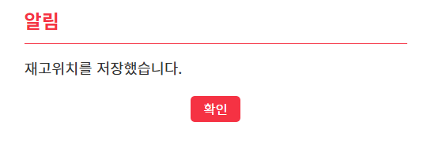
안내문구 수정: 마지막줄 내용 수정
1.사업장명: 검색 버튼 확인 (as-is 구매사 계정에는 검색 버튼 없음. 사업장명 자동 출력)
2.진열여부: 디폴트 정의 ‘전체’
5.재고구분: 디폴트 정의 ‘전체’
6.적정재고보유율: 디폴트 정의 ‘전체’ (용어 통일 검토 - 홈앤서비스: 적정재고확보율)
7.정산현황기간: 디폴트 정의 1년
버튼명 변경 내역 (현업 확인 필요)
8.관리품목 등록(OK)->
재고품목관리(설계, 홈앤서비스)
9.인수 -> 주문인수로 이동
13.물품위치저장: 미입력 후 버튼 클릭 시 저장 알림 출력됨
물품위치 저장 후 경로 확인 필요
물품위치 영역 인풋박스 누락
목록에 사업장명 추가 사유 확인
재고조회
일반구매사, OKSafety > 홈 > 운영관리 > 재고 조회 > 재고 조회
화면설명
재고조회화면 : 일반 구매사 Display - 재고관리를 사용하는 사업장만 메뉴 표시
1 | 사업장명 - 구현 : combo box - 처리 : 클릭시, 사업장 조회 popup 호출 다음 페이지 참조 - default : blank (조회 범위 : 전체 사업장)
2 | 진열여부 : : 구분값 선택 - 전체/Y/N
3 | 상품구분 : 상품유형선택 - Default 전체 / 지정/일반/공구/안전/안전KCS/보안/등록
4 | 정산현황기간 포함여부 선택 - 아니오 : 기본값으로 선택됨 - 예 : 정산현황기간 선택기능 표시
5 | 재고구분 - 호출값 : 전체 / OK플라자 / 기타 1. OK플라자 : OK플라자 전산 시스템을 통해 재고(입고/인수/반품)로 등록된 상품 2. 기타 : 구매사에서 수동으로 입력한 상품의 수량 (상품관리 > 재고조회 > 관리품품등록 > 기타재고등록 popup에서 등록)
6 | 적정재고보유율 : 보유율선택 - 50%이하/100이하/101%이상
7 | 정산현황기간 : 기간선택 - 정산현황포함에서 ‘예’ 선택할 경우 표시
8 | 재고품목관리 : 재고품목관리 팝업 호출 (16p참조)
9 | 인수 : 인수/반품 > 상품인수 페이지로 이동
10 | 출고 : 선택한 품목 출고처리 - 출고 팝업 호출(15p참조)
11 | 반납입고 : 선택한 품목 반납입고 처리 - 반납입고 팝업 호출(15p참조)
12 | 작업자관리 : 작업자 관리 팝업 호출 (17p참조)
13 | 물품위치저정 : 품목에 물품위치 입력 후 저장
14 | 상품코드 : 클릭시 상품상세페이지로 이동
15 | 전체입고 : 재고이력 팝업호출 (18p참조) - 재고이력조회를 통한 상세내역 확인
16 | 전체출고 : 재고이력 팝업호출 (18p참조) - 재고이력조회를 통한 상세내역 확인
17 | 적정재고 : 재고이력 팝업호출(18p참조) - 재고수량 확인 및 등록가능
 | 검색 결과 정렬 : 적정재고확보율 오름차순 (음수포함)
재고 조회
전체 또는 사업장별 재고를 확인할 수 있습니다.
사업장 재고관리 시점부터 주문 인수 시 재고품목은 자동으로 등록됩니다.
재고품목관리에서 재고물품을 등록/삭제 하실 수 있고 주문과 관련계없는 재고품목(기타재고)도 수기로 등록하실 수 있습니다.
1
사업장명
상품명 |  |  |  | 상품코드
규격 |  |  |  | 진열여부
상품구분 | ● 전체 ○ 지정 ○ 일반 ○ 공구 ○ 안전 ○ 안전KCS ○ 보안 ○ 등록 |  |  | 정산현황포함 | 아니오 예
재고구분 |  | 적정재고 보유율 |  | 정산현황기간
검색
2
전체 ▼
3
4
조회
5
6
7
엑셀
전체 ▼
전체 ▼
2024-10-21 ㅣ
2024-10-21 ㅣ
총 OO건
8
재고품목관리
9
10
11
12
13
30개씩 보기 ▼
주문인수로 이동
출고
반납입고
작업자관리
물품위치저장
 | 사업장명 | 상품유형 | 상품정보 (상품코드/상품명/규격) | 단가 | 전체입고 | 전체출고 | 보유재고 /금액 | 적정재고 | 과부족 | 적정재고 보유율 | 물품위치
 | 테스트사업장01 | 지정 | 2417751 4인치안전화(MONCROSS) XM-1D : 265mm | 26,450 | 1SET | 1SET | 0SET 0원 | 0SET (수동) | 0SET | 0%
 | 테스트사업장02 | 안전KCS | 2218450 6인치안전화 밀레 6인치 M-05 : 270mm | 1,000 | 240개 | 0개 | 240개 0원 | 200개(수동) | 40개 | 120%
 | 테스트사업장03 | 안전 | 10000017669 각반 일반 무재해 | 50,520 | 125개 | 0개 | 125개 0원 | 125개(수동) | 0개 | 100%
 | 테스트사업장04 | 공구 | 2220124 공구가방(백팩) 백팩용 | 140 | 365개 | 0개 | 365개 0원 | 0개 (수동) | 365개 | 0%
 | 테스트사업장05 | 지정 | 10000058922 니퍼 MN-115, TTC 일본 정품, 4.5인치, 11 | 0 | 16개 | 0개 | 16개 0원 | 0개 (수동) | 16개 | 0%
 | 테스트사업장06 | 공구 | 2115036 댁내작업용 광폭사다리 SU-G3-3단 | 0 | 196개 | 0개 | 196개 0원 | 0개 (수동) | 196개 | 0%
14
15
16
17
<<
<
1
2
3
⦁⦁⦁
10
>
>>
Notes:
검토내용
1. 진열여부 디폴트 AS-IS 일반 구매사 Y인데 전체로 바꾼 이유? 전체가 맞는지?

Slide 12
사업장 조회 팝업
사업장 목록: 라디오 버튼 변경 검토
재고조회
일반구매사, OKSafety > 홈 > 운영관리 > 재고 조회 > 재고 조회
화면설명
재고조회화면 : 일반 구매사 Display - 재고관리를 사용하는 사업장만 메뉴 표시
1 | 사업장명 - 기능 : 관리하는 사업장을 조회/선택한다. - 구현 : combo box - 처리 : 검색 버튼 클릭시 사업장 조회 popup 호출
2 | 사업장 조회 popup 기능 : 관리하는 사업장을 조회/선택한다. 처리 조회 목록에서 사업장을 선택한다.
재고 조회
전체 또는 사업장별 재고를 확인할 수 있습니다.
1
사업장명
상품명 |  |  |  | 상품코드
규격 |  |  |  | 진열여부
상품구분 | ● 전체 ○ 지정 ○ 일반 ○ 공구 ○ 안전 ○ 안전KCS ○ 보안 ○ 등록 |  |  | 정산현황포함 | 아니오 예
재고구분 |  | 적정재고 보유율 |  | 정산현황기간
검색
전체 ▼
조회
엑셀
전체 ▼
전체 ▼
2024-10-21 ㅣ
2024-10-21 ㅣ
총 OO건
30개씩 보기 ▼
재고품목관리
주문인수로 이동
출고
반납입고
작업자관리
물품위치저장
 | 사업장명 | 상품유형 | 상품정보 (상품코드/상품명/규격) | 단가 | 전체입고 | 전체출고 | 보유재고 /금액 | 적정재고 | 과부족 | 적정재고 보유율 | 물품위치
 | 테스트사업장01 | 지정 | 2417751 4인치안전화(MONCROSS) XM-1D : 265mm | 26,450 | 1SET | 1SET | 0SET 0원 | 0SET (수동) | 0SET | 0%
 | 테스트사업장02 | 안전KCS | 2218450 6인치안전화 밀레 6인치 M-05 : 270mm | 1,000 | 240개 | 0개 | 240개 0원 | 200개(수동) | 40개 | 120%
 | 테스트사업장03 | 안전 | 10000017669 각반 일반 무재해 | 50,520 | 125개 | 0개 | 125개 0원 | 125개(수동) | 0개 | 100%
 | 테스트사업장04 | 공구 | 2220124 공구가방(백팩) 백팩용 | 140 | 365개 | 0개 | 365개 0원 | 0개 (수동) | 365개 | 0%
 | 테스트사업장05 | 지정 | 10000058922 니퍼 MN-115, TTC 일본 정품, 4.5인치, 11 | 0 | 16개 | 0개 | 16개 0원 | 0개 (수동) | 16개 | 0%
 | 테스트사업장06 | 공구 | 2115036 댁내작업용 광폭사다리 SU-G3-3단 | 0 | 196개 | 0개 | 196개 0원 | 0개 (수동) | 196개 | 0%
2
사업장 조회 | X
사업장명
검색
총 00 건
 | 사업장명
☑️ | 테스트사업장01
▢ | 테스트사업장02
▢ | 테스트사업장03
▢ | 테스트사업장04
▢ | 테스트사업장05
▢ | 테스트사업장06
▢ | 테스트사업장07
▢ | 테스트사업장08
▢ | 테스트사업장09
▢ | 테스트사업장10
<<
<
1
2
3
⦁⦁⦁
10
>
>>
<<
<
1
2
3
4
5
⋯
>
>>
선택
취소

Slide 13

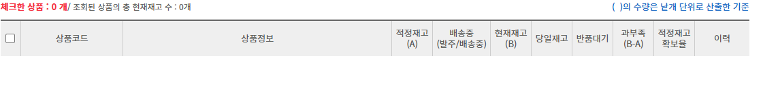
안내문구 내용 확인
검색결과에서 ( )의 수량은 낱개 단위를 기준으로 산출한 값 (수량,금액) 입니다.
검색조건
- 재고보유여부: 디폴트 정의 추가
- 진열여부: 디폴트 정의 추가
- 바코드 입고/출고, 상품코드 바코드 출고 버튼 누락
실사재고수정: 팝업 확인
재고품목관리: 정의 추가
재고조회
홈앤서비스 > 홈 > 운영관리 > 재고 조회 > 재고 조회
화면설명
재고조회화면 : 홈앤서비스 Display
1 | 부서명 : : 부서를 변경하여 조회가능 - 기본값 : blank (전체 부서를 검색) - 검색 : 부서명 조회 팝업으로 이동
 | 당일재고 - 기능 : 지정 일자의 재고 수량을 호출한다. - 구현 : calendar (input type = date) - default : taday
2 | 재고보유여부 : : 구분값 선택 - 전체/Y/N
3 | 진열여부 : : 구분값 선택 - 전체/Y/N
4 | 상품유형 : 멀티선택가능 하도록 구현 - Default로 모두 선택되도록 한다.
5 | 하위조직 조회포함 : 포함여부 선택 - 기본값 : ‘예’
6 | 실사재고수정 : 재고수정 팝업 호출(16p 참조)
7 | 자재입고 : 인수/반품 > 상품인수 페이지 이동
8 | 자재출고 : 선택한 품목 출고처리 - 출고 팝업 호출(15p참조)
9 | 반납입고 : 선택한 품목 반납입고 처리 - 반납입고 팝업 호출(15p참조)
10 | 재고이력 : 재고이력 조회 이동(18p 참조) - 처리유형 ＇전체’ 기본값으로 조회
재고 조회
전체 또는 부서별 재고를 확인할 수 있습니다.
매월 말일 3일전 에 부서별 재고를 집계합니다.
검색결과에서 ( )의 수량은 낱개 단위를 기준으로 산출한 값 (수량,금액) 입니다.
1
2
부서명 |  | 당일재고 |  | 재고보유여부
상품명 |  |  |  | 상품코드
규격 |  |  |  | 진열여부
상품유형 | 지정 일반 공구 안전 안전KCS 보안 등록 |  |  | 하위조직 조회포함 | 예 아니오
검색
2024-10-21 ㅣ
전체 ▼
조회
3
전체 ▼
엑셀
4
5
총 OO건
작업자관리
6
7
8
9
50개씩 보기 ▼
실사재고수정
재고품목관리
자재입고
자재출고
자재반납입고
 | 상품유형 | 상품정보 (상품코드/상품명/규격) | 적정재고 (A) | 배송중 (발주/배송중) | 현재재고 (B) | 당일재고 | 반품대기 | 과부족 (B-A) | 적정재고 확보율 | 이력
 | 안전KCS | 2417751 4인치안전화(MONCROSS) XM-1D : 265mm | 0 | 0/0 | 1 | 1 | 0 | 1 | 0%
 | 안전KCS | 2218450 6인치안전화 밀레 6인치 M-05 : 270mm | 0 | 0/0 | 1 | 1 | 0 | 1 | 0%
 | 안전 | 10000017669 각반 일반 무재해 | 0 | 0/0 | 1 | 1 | 0 | 1 | 0%
 | 공구 | 2220124 공구가방(백팩) 백팩용 | 0 | 0/0 | 8 | 8 | 0 | 8 | 0%
 | 공구 | 10000058922 니퍼 MN-115, TTC 일본 정품, 4.5인치, 11 | 0 | 0/0 | 3 | 3 | 0 | 3 | 0%
 | 공구 | 2115036 댁내작업용 광폭사다리 SU-G3-3단 | 0 | 0/0 | 1 | 1 | 0 | 1 | 0%
재고이력
10
재고이력
재고이력
부서 조회 | X
부서명
테스트그룹
검색
재고이력
총 00 건
재고이력
 | 부서명
☑️ | HNS_테스트그룹01
▢ | HNS_테스트그룹01_테스트지점11
▢ | HNS_테스트그룹01_테스트지점12
▢ | HNS_테스트그룹02
▢ | HNS_테스트그룹02_테스트지점21
▢ | HNS_테스트그룹02_테스트지점22
▢ | HNS_테스트그룹03
▢ | HNS_테스트그룹03_테스트지점31
▢ | HNS_테스트그룹03_테스트지점32
▢ | HNS_테스트그룹03_테스트지점33
재고이력
<<
<
1
2
3
⦁⦁⦁
10
>
>>
<<
<
1
2
3
4
5
⋯
>
>>
선택
취소

Slide 14
목록: 부서명 항목 추가 사유 확인
* 홈앤서비스 데이터 없음. 확인 필요
재고조회
홈앤서비스 > 홈 > 운영관리 > 재고 조회 > 재고 조회
화면설명
재고조회화면 : 홈앤서비스 Display
1 | 검색 결과 정렬 : 적정재고확보율 오름차순 (음수포함) 검색 결과는 아래의 column으로 구성된다. check box 부서명 - 구현 : 호출값, 말줄임 (글자수는 디자인팀과 상의 필요) 상품유형 - 상품구분 값 호출 상품정보 - 상품 코드, 상품명, 상품규격 호출 - 구현 : 호출값, 말줄임 (글자수는 디자인팀과 상의 필요) 적정재고(A) - 사용자가 적정재고 입력 배송중(발주/배송중) - 발주/배송 중인 상품의 수량 (현재 재고에는 포함되지 않는다.) 현재재고(B) - 현재 보유중인 재고 수량 호출 당일재고 - 검색 영역 > 당일재고 에서 지정한 일자의 재고 수량을 호출한다. 반품대기 - 반품 예정인 상품의 수량 (현재 재고에는 포함되지 않는다.) 과부족(B-A) - 연산식 : 현재재고 - 적정재고 적정재고확보율 - 연산식 : 현재재고/적정재고 의 백분율 (소수점 1자리까지 표기) 재고이력 - 기능 : 상품의 재고 이력을 보여준다. - 처리 : 클릭시, 재고 이력 popup 호출
재고 조회
전체 또는 부서별 재고를 확인할 수 있습니다.
매월 말일 3일전 에 부서별 재고를 집계합니다.
검색결과에서 ( )의 수량은 낱개 단위를 기준으로 산출한 값 (수량,금액) 입니다.
부서명 |  | 당일재고 |  | 재고보유여부
상품명 |  |  |  | 상품코드
규격 |  |  |  | 진열여부
상품유형 | 지정 일반 공구 안전 안전KCS 보안 등록 |  |  | 하위조직 조회포함 | 예 아니오
검색
2024-10-21 ㅣ
전체 ▼
조회
전체 ▼
엑셀
총 OO건
50개씩 보기 ▼
작업자관리
실사재고수정
재고품목관리
자재입고
자재출고
자재반납입고
1
 | 부서명 | 상품유형 | 상품정보 (상품코드/상품명/규격) | 적정재고 (A) | 배송중 (발주/배송중) | 현재재고 (B) | 당일재고 | 반품대기 | 과부족 (B-A) | 적정재고 확보율 | 이력
 | HNS_가입자망운용_강남운영팀 | 안전KCS | 2417751 4인치안전화(MONCROSS) XM-1D : 265mm | 0 | 0/0 | 1 | 1 | 0 | 1 | 0%
 | HNS_가입자망운용_강남운영팀 | 안전KCS | 2218450 6인치안전화 밀레 6인치 M-05 : 270mm | 0 | 0/0 | 1 | 1 | 0 | 1 | 0%
 | HNS_가입자망운용_강남운영팀 | 안전 | 10000017669 각반 일반 무재해 | 0 | 0/0 | 1 | 1 | 0 | 1 | 0%
 | HNS_가입자망운용_강북운영팀 | 공구 | 2220124 공구가방(백팩) 백팩용 | 0 | 0/0 | 8 | 8 | 0 | 8 | 0%
 | HNS_가입자망운용_강북운영팀 | 공구 | 10000058922 니퍼 MN-115, TTC 일본 정품, 4.5인치, 11 | 0 | 0/0 | 3 | 3 | 0 | 3 | 0%
 | HNS_가입자망운용_강북운영팀 | 공구 | 2115036 댁내작업용 광폭사다리 SU-G3-3단 | 0 | 0/0 | 1 | 1 | 0 | 1 | 0%
재고이력
재고이력
재고이력
재고이력
재고이력
재고이력
<<
<
1
2
3
⦁⦁⦁
10
>
>>

Slide 15
출고/입고 팝업
홈 > 재고/예산 > 재고관리 > 재고조회
출고
✖
화면설명
출고/반납입고 팝업화면
1 | 등록 작업자 조회 : 사용자 팝업 호출
2 | 출고 버튼영역 - 출고 : 출고 수량 입력 후 출고완료
3 | 반납입고 버튼영역 - 입고 : 입고 수량 입력 후 입고완료
4 | 사용자조회 팝업 - 사용자조회 후 선택한 사용자 선택완료
5 | 처리유형 : 홈앤서비스와 일반 구매사가 다름 - 일반구매사 : 자재출고 - 홈앤서비스 : 자재출고/조직간 자재출고 선택 가능
출고처리 시 출고 이력을 남기기 위해 작업자를 조회하여 입력할 수 있습니다.(필수 아님)
작업자는 재고조회 [작업자관리] 버튼을 이용하여 등록할 수 있습니다.
5
처리유형 | 자재출고 조직간 자재출고
작업자
1
등록 작업자 조회
4
사용자조회
상품코드 | 상품정보 | 현재 재고 | 출고수량
10000062345 | [내진] L Bar 상단 Set H:200 규격 : H:200㎜ | 240
10000063063 | 10-L형가대 하단 Set_내진-H:50X20 규격 : H:50 X 20규격 : H:200㎜ | 120
✖
사용자
조회
2
사용자 | 사번 | 비고 | 상태
김일동 | 1103585 |  | 사용
김이동 | 1105945 |  | 미사용
출고
닫기
반납입고
✖
<<
<
1
2
3
⦁⦁⦁
10
>
>>
처리유형 | 자재 반납입고
작업자
선택
닫기
1
등록 작업자 조회
상품코드 | 상품정보 | 현재 재고 | 입고수량
10000062345 | [내진] L Bar 상단 Set H:200 규격 : H:200㎜ | 0
10000063063 | 10-L형가대 하단 Set_내진-H:50X20 규격 : H:50 X 20규격 : H:200㎜ | 0
3
입고
닫기

Slide 16
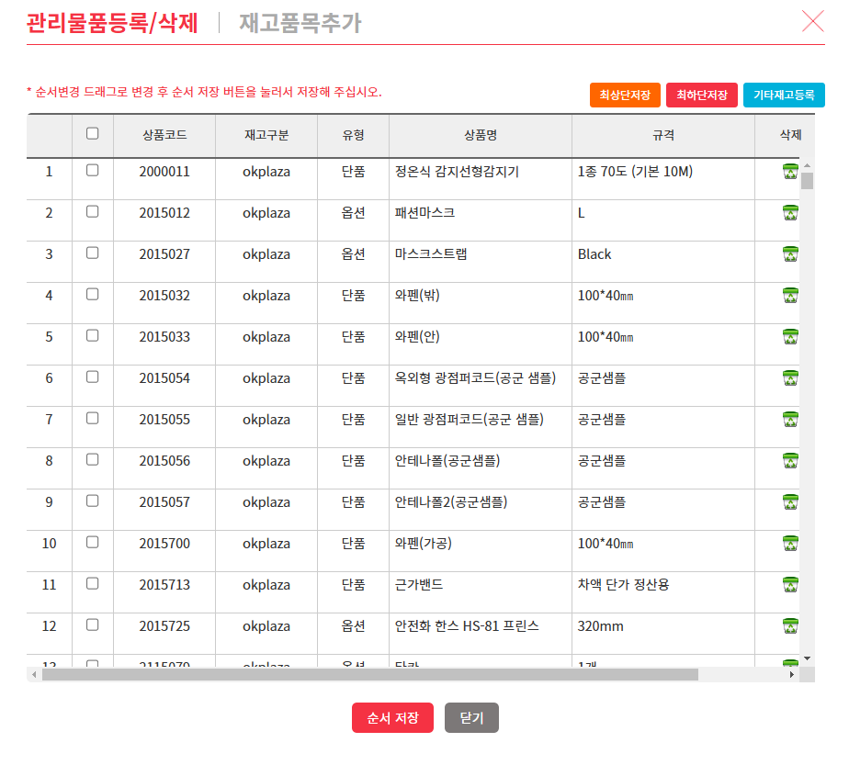


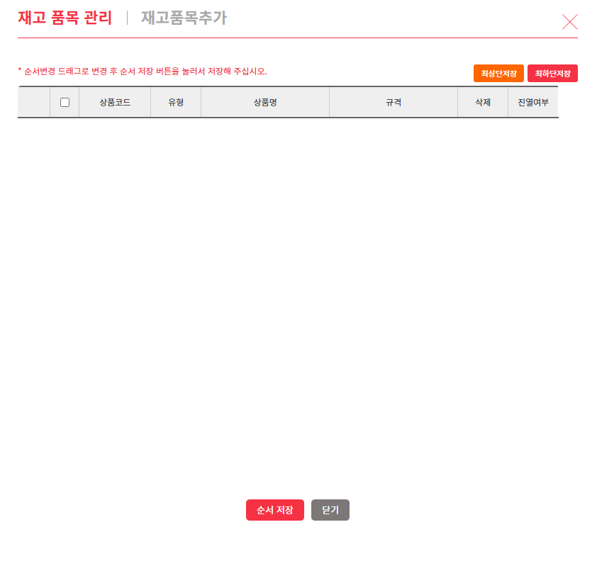
팝업명 변경사항 확인
- OK구매사/OK세이프티 : 관리물품등록/삭제 -> 재고 품목 관리로 변경
- 기타재고등록 버튼: 노출 구분 검토(홈앤서비스 X)
재고품목관리 팝업
홈 > 재고/예산 > 재고관리 > 재고조회
화면설명
관리물품 등록/삭제 팝업화면
1 | 최상단저장/최하단저장 - 목록에서 상품 선택 후 버튼 클릭시 저장
2 | 기타재고등록 : 재고등록 팝업 호출
3 | 진열여부 : : 구분값(Y/N) 선택 - 진열여부를 선택하여 변경가능 - 토글버튼 2개안 중 디자인시 선택예정
4 | 순서저장 : 드래그로 목록 위치 변경 후 저장
5 | 기타재고 등록 팝업 - 상품명/상품규격/단가/재고수량 입력 후 저장 - 상품코드는 등록 완료 시 생성
6
7
8
9
10
재고품목관리
✖
상품 목록을 드래그하여 순서 변경 후 [순서저장] 버튼을 눌러서 저장해주세요.
1
최상단저장
최하단저장
삭제
기타재고등록
2
 |  | 상품코드 | 재고구분 | 유형 | 상품명 | 규격 | 진열여부
1 |  | 10000062345 | okplaza | 단품 | [내진] L Bar 상단 Set | H:200㎜
2 |  | 10000063063 | 기타 | 옵션 | 10-L형가대 하단 Set_내진 | H:50 X 20규격 : H:200㎜
3 |  | 10000062345 | okplaza | 단품 | [내진] L Bar 상단 Set | H:200㎜
4 |  | 10000063063 | 기타 | 옵션 | 10-L형가대 하단 Set_내진 | H:50 X 20규격 : H:200㎜
5 |  | 10000062345 | okplaza | 단품 | [내진] L Bar 상단 Set | H:200㎜
6 |  | 10000063063 | 기타 | 옵션 | 10-L형가대 하단 Set_내진 | H:50 X 20규격 : H:200㎜
7 |  | 10000062345 | okplaza | 단품 | [내진] L Bar 상단 Set | H:200㎜
8 |  | 10000063063 | 기타 | 옵션 | 10-L형가대 하단 Set_내진 | H:50 X 20규격 : H:200㎜
9 |  | 10000062345 | okplaza | 단품 | [내진] L Bar 상단 Set | H:200㎜
10 |  | 10000063063 | 기타 | 옵션 | 10-L형가대 하단 Set_내진 | H:50 X 20규격 : H:200㎜
3
▲ ▼
N | Y
N | Y
N | Y
N | Y
N | Y
N | Y
N | Y
N | Y
N | Y
N | Y
4
순서저장
닫기
5
기타재고
✖
상품코드
상품명
상품규격
단가
재고수량
저장
닫기

Slide 17
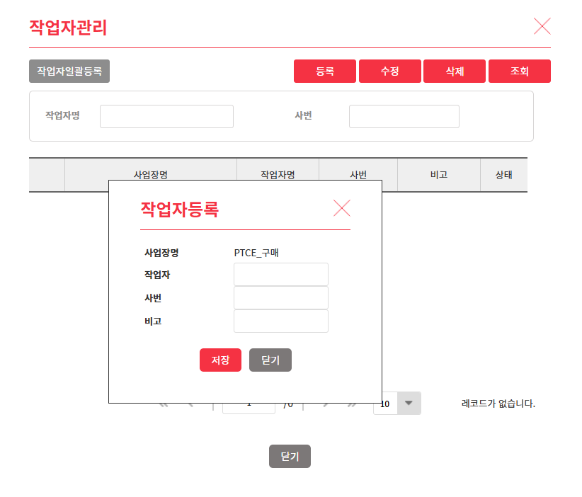
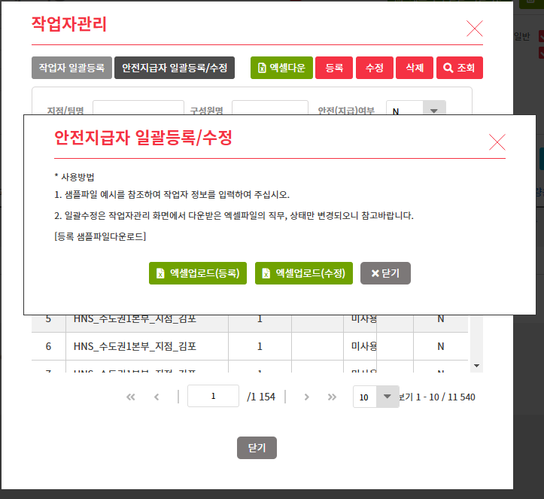
2. 일반구매사: 항목 검토
AS IS 작업자/사번/비고
8.안전지급자 일괄등록 팝업
팝업명 검토: AS IS 안전지급자 일괄등록/수정
작업자관리 팝업
홈 > 재고/예산 > 재고관리 > 재고조회
17
[일반구매사 작업자관리 팝업화면]
화면설명
작업자관리 팝업화면
1 | 작업자 일괄등록 : 일괄등록 팝업 호출 - 엑셀 업로드를 통한 등록기능
2 | 작업자등록 : 등록팝업 호출 - 일반구매사 : 작업자/사번/직무 등록 - 홈앤서비스 : 안전(지급)여부/지점팀명/작업자/사번/직무
3 | 작업자수정 : 수정팝업 호출 - 등록한 작업자 정보 수정
4 | 안전지급자 일괄등록 : 일괄등록 팝업 호출 - 엑셀 업로드를 통한 등록기능
5 | 작업자 일괄등록 팝업 - 로컬PC 엑셀파일 등록
6 | 작업자등록 팝업 - 일반구매사 : ‘작업자/사번/직무’ 등록 - 홈앤서비스 : ‘안전(지급)여부/지점팀명/작업자/사번/직무’ 등록
7 | 작업자수정 팝업 - 안전(지급)여부 : 변경불가 - 상태변경 추가 : 사용/미사용 변경가능
8 | 안전지급자 일괄등록 팝업 - 엑셀파일등록 및 엑셀수정파일 등록
9
10
작업자 일괄등록
✖
작업자관리
✖
사용방법
작업자명 |  | 사번
5
샘플파일 내용을 참조하여 작업자 정보를 입력하여 주십시오. 샘플파일 두번째 Sheet를 확인하시면 사용하고 있는 code 정보를 열람 하실수 있습니다.
[샘플다운로드]
조회
1
2
3
총 OO건
10개씩 보기 ▼
작업자일괄등록
등록
수정
삭제
엑셀 업로드
닫기
 | 센터명 | 작업자명 | 사번 | Swing일련번호 | 상태
 | HNS_서울_Home&Charge_서비스팀 | (본사)서지호 | 1103585 |  | 사용
 | HNS_가입자망운용_팀_강서운용_인천 | 01하5304 | 1105945 |  | 사용
 | HNS_가입자망운용_팀_강서운용_인천 | 09하5337 | 1105945 |  | 미사용
 | HNS_가입자망운용_팀_강서운용_인천 | 09하8191 | 1105956 |  | 미사용
 | HNS_가입자망운용_팀_강서운용_인천 | 09하8192 | 1105957 |  | 미사용
작업자 등록
✖
N ▼
안전(지급)여부
지점/팀명
작업자
사번
직무
6
<<
<
1
2
3
⦁⦁⦁
10
>
>>
닫기
저장
닫기
[홈앤서비스 작업자관리 팝업화면]
작업자 수정
✖
작업자관리
✖
안전(지급)여부 | Y
지점/팀명
작업자
사번
직무
상태
지점/팀명 |  | 구성원명 |  | 안전(지급)여부
수남1센터
전체 ▼
조회
7
홍길동
4
엑셀
총 OO건
10개씩 보기 ▼
작업자일괄등록
안전지급자 일괄등록/수정
등록
수정
삭제
1111110
 | 지점/팀명 | 구성원명 | 사번 | 상태 | 직무 | 안전(지급)
 | HNS_서울_Home&Charge_서비스팀 | (본사)서지호 | 1103585 | 사용 |  | N
 | HNS_가입자망운용_팀_강서운용_인천 | 01하5304 | 1105945 | 사용 |  | N
 | HNS_가입자망운용_팀_강서운용_인천 | 09하5337 | 1105945 | 미사용 |  | N
 | HNS_가입자망운용_팀_강서운용_인천 | 09하8191 | 1105956 | 미사용 |  | N
 | HNS_가입자망운용_팀_강서운용_인천 | 09하8192 | 1105957 | 미사용 |  | N
센터멀티
미사용 ▼
저장
닫기
안전지급자 일괄등록
17 / 30
✖
<<
<
1
2
3
⦁⦁⦁
10
>
>>
사용방법
닫기
8
샘플파일 예시를 참조하여 작업자 정보를 입력하여 주십시오. 일괄수정은 작업자관리 화면에서 다운받은 엑셀파일의 직무, 상태만 변경되오니 참고바랍니다.
[샘플다운로드]
엑셀 업로드(등록)
엑셀 업로드(수정)
닫기

Slide 18
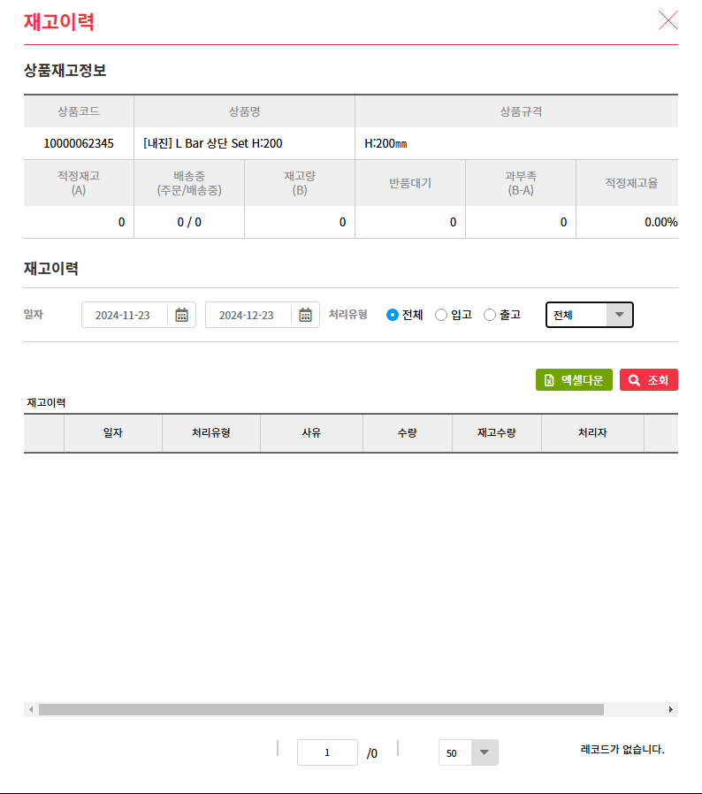
재고이력 팝업
항목명 검토(AS IS 대비 변동사항 확인)
배송중(주문/배송중)/(발주/배송중)
재고량/현재재고
당일재고 ->AS IS 없음
적정재고율/적정재고확보율
적정잔고 팝업: 경로/내용 확인 필요
실사재고 수정 팝업: 내용 확인 필요
재고이력/적정잔고/실사재고수정 팝업
홈 > 재고/예산 > 재고관리 > 재고조회
화면설명
재고이력/적정잔고 팝업화면
1 | 초기접근시 아래내역 기본값으로 조회 - 전체입고 클릭 후 접근시 입고내역조회 - 전체출고 클릭 후 접근시 출고내역조회
2 | 입고내역조회 시 : 정상입고/이동입고/반납입고/기타입고 출고내역조회 시 : 정상출고/이동출고/기출입고/반품
3 | 적정재고산출 : 자동/수동 선택가능
재고이력
✖
4
실사재고 수정
✖
상품재고정보
수정 사유
상품정보 (상품코드/상품명/규격) | 적정재고 (A) | 배송중 (발주/배송중) | 현재재고 (B) | 당일재고 | 반품대기 | 과부족 (B-A) | 적정재고 확보율
2417751 4인치안전화(MONCROSS) XM-1D : 265mm | 0 | 0/0 | 1 | 1 | 0 | 1 | 0%
사유를 작성해주세요.
* 추가되는 상품의 월말단가는 현재단가로 입력됩니다.
상품정보 (상품코드/상품명/규격) | 현재재고 | 처리수량
2417751 4인치안전화(MONCROSS) XM-1D : 265mm | 1
재고이력
1
2
상품유형 |  | 처리유형
2024-10-21 ㅣ
2024-10-21 ㅣ
전체 ▼
전체 ▼
조회
엑셀
저장
닫기
총 OO건
10개씩 보기 ▼
일자 | 처리유형 | 수량 | 재고수량 | 처리자 | 사용자 | 사유
2024-10-18 | 정상입고 | 1 | 1 | 홍길동
<<
<
1
2
3
⦁⦁⦁
10
>
>>
닫기
적정잔고
✖
상품재고정보
상품정보 (상품코드/상품명/규격) | 적정재고 (A) | 배송중 (발주/배송중) | 현재재고 (B) | 당일재고 | 반품대기 | 과부족 (B-A) | 적정재고 확보율
2417751 4인치안전화(MONCROSS) XM-1D : 265mm | 0 | 0/0 | 1 | 1 | 0 | 1 | 0%
적정재고 변경
3
적정재고 산출 |  | 적정재고수량
수동 ▼
0
저장

